Slide 1
课前小考
复习题
预习题
1．画图说明以太网帧格式
2．画图说明MAC地址的标准格式
3．一个标准以太网帧的长度范围是多少？
4．用表格比较华为交换机三种命令行视图的作用及其进入方法
5．简述交换机的工作原理
6．当前在用户视图中，依次执行哪些命令可以将交换机的主机名改为SW？
7．从系统视图或接口视图回到用户视图的方法有哪些？
8．执行哪些命令可以进入Console用户界面视图并设置用户级别为3？
9．在华为交换机上执行display mac-address命令，可以获取到哪些信息的对应关系？
10．在华为交换机上依次执行什么命令可以配置本地用户名和密码？
1．简述IP地址的作用
2．IP地址由哪两部分组成？其作用分别是什么？
3．请写出C类IP地址的默认子网掩码
4．在Windows 操作系统中，使用什么命令可以查看IP地址信息
5．在路由器中，使用什么命令可以配置IP地址
Notes:
课前小考实施方法：
1、实施时间3-5分钟
2、复习题中抽3道，预习题中抽1道，让所有学员写在“课前小考”本上。
3、课上收回“课前小考”本，课下批改，于下次课前下发回学员。

Slide 2
第三章
IP地址概述与配置
Notes:
本章授课思路：IP地址格式与分类是重点，相对好理解；难点是子网掩码。要教会学员习惯从二进制的角度看IP地址和子网掩码，才好理解网段的概念。本章操作较简单，可适当增加查看直连路由的操作，以对照验证网段。

Slide 3
本章结构
IP地址的定义与分类
IP地址概述
子网掩码
配置主机的IP地址
IP地址的概述与应用
计算机配置IP地址
测试IP地址
路由器配置IP地址
Notes:
教学思路：橘色部分为本章重点内容，需要明确提醒学员记笔记
授课推荐时间：
1、IP地址概述（35分钟）
2、计算机配置IP地址（20分钟）
3、路由器配置IP地址（35分钟）

Slide 4

请思考
既然MAC地址是全球唯一的物理地址，那么为什么还需要IP地址？

Slide 5

IP地址概述
IP地址的定义
IP地址（Internet Protocol Address，网际协议地址）
标识网络节点的逻辑地址
为了识别出网络中通信的目标地址，确保主机之间的正常通信
IP地址格式
32位二进制（32bit）数
11010010.01001001.10001100.00000110
示例
便于记忆
210.73.140.6
Notes:
简单温习二进制转换十进制。

Slide 6
IP地址概述
IP地址组成
网络部分（NetID）
用于标识不同的网络
主机部分（HostID）
用于标识在一个网络中特定的主机
192.168.0.25
示例
网络部分
主机部分
由IANA（Internet地址分配机构）统一分配，以保证IP地址的唯一性
Notes:
6
举生活中的例子讲解IP地址的组成，如手机号码，前7位相当于网络地址，后4位相当于主机地址。
再用之前配置的IP地址192.168.0.25为例讲解IP地址的组成。

Slide 7
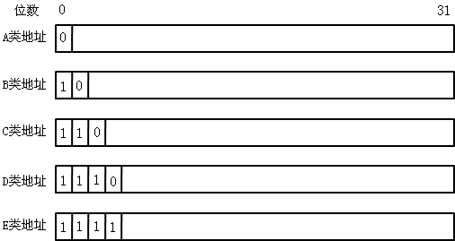
IP地址概述
IP地址的分类3-1
IP地址分为A、B、C、D、E 类，每一类有不同的划分规则
注意啦：
127.0.0.1又称为本机回环地址，通常通过在本机上ping此地址来检查TCP/IP协议安装得正确与否。而且凡是以127开头的IP地址都代表本机（广播地址127.255.255.255除外）
1~126
128~191
192~223
注意啦：
D类地址是用于组播通信的地址，E类地址是用于科学研究的保留地址
它们都不能在互联网上作为节点地址使用
Notes:
讲解IP的分类：
主要根据每类IP的组成来讲解其第一个八位的数值范围，以及每类地址拥有的最大网络数和主机数，以让学员能够根据企业需求进行IP地址的规划。
127.0.0.1又称为本机回环地址，通常利用在本机上ping此地址来检查TCP/IP协议安装是否正确。
D类、E类地址仅作为了解内容，不需要过多介绍。

Slide 8
IP地址概述
IP地址的分类3-2
A、B、C 类IP地址的组成
网络部分（NETWORK）
主机部分（HOST）
Class A
24bits
NETWORK
HOST
HOST
HOST
Class B
16bits
NETWORK
NETWORK
HOST
HOST
Class C
8bits
NETWORK
NETWORK
NETWORK
HOST
Notes:
8
A类地址：第1个8位组为网络部分，其余3个8位组为主机部分
B类地址：前2个8位组为网络部分，后2个8位组为主机部分
C类地址：前3个8位组为网络部分，最后一个8位组为主机部分

Slide 9
IP地址概述
IP地址的分类3-3
私有地址
满足企业用户在内部网络中使用的需求
私有地址不能在Internet上使用
私有地址包括3组
A类：10.0.0.0~10.255.255.255
B类：172.16.0.0~172.31.255.255
C类：192.168.0.0~192.168.255.255

Slide 10
IP地址概述
IPv4与IPv6
IPv4地址
长度为32位，可用IP地址数量约2³²个（即43亿个）
2011年2月，全球公网 IPv4 地址已分配完毕
除地址匮乏外，IPv4还存在安全支持和服务质量保障等问题
IPv6地址
长度为128位，是IPv4地址长度的4倍
IPv6采用冒分十六进制的表示格式（X:X:X:X:X:X:X:X）
长度为128位的IPv6地址分为8组
每组由4个十六进制数组成
每组之间采用“:”进行分割
ABCD:EF01:0005:0089:0000:0000:2345:6789
示例

Slide 11
IP地址概述
不同主机之间通信的情况
同一个网段中两台主机之间相互通信，主机将数据直接发送给另一台主机
不同网段中两台主机之间相互通信，主机将数据发送给网关，由网关再进行转发
如何判断主机之间通信的情况？
如果源主机的网络地址 = 目标主机的网络地址，则为相同网段主机之间的通信
如果源主机的网络地址 ≠ 目标主机的网络地址，则为不同网段主机之间的通信

Slide 12
IP地址概述
子网掩码3-1
用来确定IP的网络地址
由32个二进制位组成
对应IP地址的网络部分用1表示
对应IP地址的主机部分用0表示
IP地址和子网掩码作逻辑“与”运算得到网络地址
0和任何数相与都等于0
1和任何数相与都等于任何数本身
Notes:
重点让学员理解子网掩码的作用，教员应举实际案例帮助学员理解
如寄信：同一街道与不同街道的寄信方式可能不一样，同一街道直接送达，不同街道可能需要第三方转达
而计算机通信也是一样，同一网络直接送达，不同网络需要通过其它方式传递
子网掩码就是用来确定IP的网络地址

Slide 13
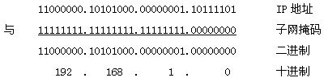
IP地址概述
子网掩码3-2
A、B、C 类地址的默认子网掩码
A类：255.0.0.0
B类：255.255.0.0
C类：255.255.255.0
IP地址的网络ID
IP地址192.168.1.189，子网掩码255.255.255.0，将IP地址和子网掩码进行“与”运算就可以计算出IP地址的网络ID
Notes:
只需要让学员了解默认的子网掩码即可。
其它的知识点（如不使用默认子网掩码的情况）会在后续的课程中进行介绍

Slide 14
IP地址概述
子网掩码3-3
用点分十进制的形式表示掩码书写比较麻烦
位计数形式表示掩码
IP地址192.168.1.100
掩码255.255.255.0
192.168.1.100/24
示例
注意啦：
位计数形式是在地址后加“/”，“/”后面是网络部分的位数，即二进制掩码中“1”的个数

Slide 15


小结
IP地址的格式是什么，每段的取值范围是多少？
简述A、B、C三类IP地址的特点以及起始范围
子网掩码的作用是什么？
子网掩码的格式是什么？
教员解决共性问题

Slide 16
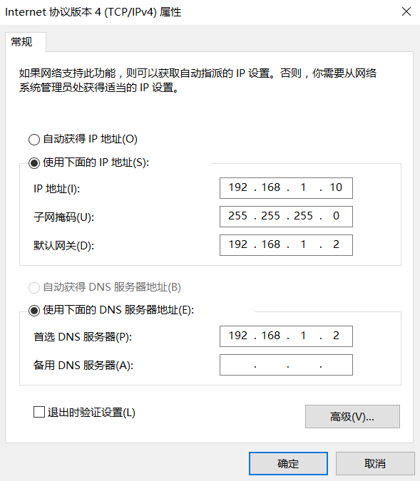

计算机配置IP地址
配置主机的IP地址
Windows下配置IP地址
注意啦：
实现一台计算机上创建多个Web站点或FTP站点的方法之一，就是在一个网卡上设置多个IP地址
教员演示并小结操作方法

Slide 17
计算机配置IP地址
网络测试工具
ipconfig
查看计算机IP地址
ping
测试连通性
网络连通
网络不连通
Ctrl+C组合键
使用ping命令诊断网络连接
ping 127.0.0.1
验证本地计算机上是否正确配置了TCP/IP
ping 本地计算机的IP地址
验证其是否已正确地添加到网络中
ping 默认网关的IP地址
验证默认网关是否正常工作
验证是否可以与本地网络上的主机进行通信
ping 远程主机的IP地址
验证是否可以通过路由器进行通信
教员演示并小结操作方法

Slide 18
路由器配置IP地址
将IP地址分配给路由器的接口
ip address：表示配置IP地址的命令关键字
ip-address：表示分配给路由器接口的IP地址
mask：表示分配IP地址的子网掩码
mask-length：表示分配IP地址的子网掩码长度
[Huawei]interface GigabitEthernet 0/0/0 //进入目标接口
[Huawei-GigabitEthernet0/0/0]ip address ip-address { mask | mask-length }
示例

Slide 19
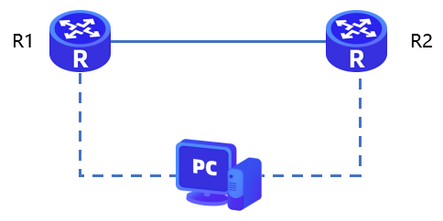
路由器配置IP地址
配置实例
路由器R1的GE0/0/0接口与路由器R2的GE0/0/1接口连接在一起，通过一台PC连接设备的Console接口，为设备配置IP地址 192.168.1.0/24，实现设备之间的互通
请思考：
使用ip address命令为网络设备配置IP地址时，需要指定哪些参数与选项？
教员演示并进行命令总结
Notes:
【】

Slide 20
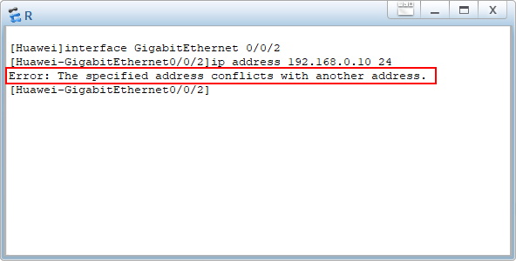
路由器配置IP地址
IP地址配置注意事项
一个物理接口默认只能有一个IP地址，若某接口已有IP地址，当为该接口配置IP地址时，则删除原有IP地址，将新配置的IP地址更新到该接口
同一路由器的不同接口，所属网段不可以相同，IP地址更不能冲突
教员举例讲解注意事项

Slide 21
路由器配置IP地址
常见配置错误
错误提示信息 | 错误提示信息的含义 | 故障排除方法
Error: The specified IP address is invalid. | 错误： 无效的IP地址IP地址或子网掩码 | 检查后重新配置： 1、IP地址是否属于常用的A、B、C三类IP地址中的一种 2、子网掩码是否正确
Error: The specified address conflicts with another address. | 错误： IP地址冲突，本设备的其他接口已使用了相同网段的相同IP地址 | 1、使用其他网段的IP地址进行配置 2、使用相同网段的不同IP地址进行配置
Error: The address already exists. | 错误： 接口下已配置相同的IP地址 | 使用其他的IP地址进行配置，或忽略错误，保持当前配置

Slide 22
本章总结及笔记自查
IP地址的定义与分类
网络部分、主机部分、IPv4、IPv6
IP地址概述
子网掩码
逻辑“与”运算、简便写法
配置主机的IP地址
计算机配置IP地址
测试IP地址
ipconfig、ping
路由器配置IP地址
ip address ip-address { mask | mask-length }
配置IP地址的注意事项与常见错误
Notes:
帮助学员梳理知识体系，回忆最右侧的重点内容，无最右侧文字提示的地方，回忆当前标签的内容。根据本章内容要求学员整理笔记。

Slide 23
第三章
IP地址概述与配置

Slide 24
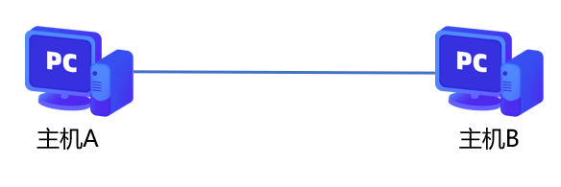


实验1：配置IP地址并验证连通性
需求描述
为两台主机配置IP地址，验证IP地址是否生效
验证同一网段的两台主机可以互通，不同网段的主机不能直接互通
实验环境
主机A和主机B通过一根网线相连
教员讲解思路
学员练习30分钟

Slide 25

实验2：配置路由器实现互通
需求描述
将两台路由器的GE0/0/0接口相连，通过一台PC连接设备的Console接口并配置IP地址 192.168.1.0/24，实现设备之间的互通
验证设备互通成功后，保存设备的配置
实验环境
实验用具包括两台路由器，一根双绞线缆，一台PC，一条Console线缆
GE0/0/0
GE0/0/0
192.168.1.0/24
R1
R2
教员讲解思路
学员练习60分钟

Slide 26
第三章
IP地址概述与配置

Slide 27


复习和预习作业
复习题
预习题
1．各用一句话说明IP地址和子网掩码的作用
2．IP地址由哪两个部分组成？其作用分别是什么？
3．教员随机给一个IP地址和子网掩码，求该IP所属网段的可用主机数量（要求有计算过程）
4．私有地址包括哪三组地址范围？
5．教员随机给一个IP地址和子网掩码，求该IP所属网段的可用网络数量（要求有计算过程）
6．教员随机给一个IP地址和子网掩码，求该IP所属网段的网络ID
7．ipconfig命令可以查看哪些基本IP地址信息？
8．局域网内的计算机在什么情况下需要设置默认网关？
9．为路由器的GE0/0/0接口配置IP地址（192.168.1.0/24）的命令是什么？
10．在路由器中，执行什么命令可以查看指定接口的IP相关信息？
1．路由器的路由表中存储了什么对应关系？其作用是什么？
2．简述静态路由与默认路由的适用场合
3．简述路由器的工作原理
4．静态路由具有哪些特点？
5．查看路由表的命令是什么？

